Slide 1
第 2 章 物理层

Slide 2
第 2 章 物理层
2.1 物理层的基本概念
2.2 数据通信的基础知识
2.3 物理层下面的传输媒体

Slide 3
2.1 物理层的基本概念
物理层考虑的是怎样才能在连接各种计算机的传输媒体上传输数据比特流，而不是指具体的传输媒体。
物理层的作用是要尽可能地屏蔽掉不同传输媒体和通信手段的差异。
用于物理层的协议也常称为物理层规程 (procedure)。

Slide 4
物理层的主要任务
主要任务：确定与传输媒体的接口的一些特性。
机械特性 ：指明接口所用接线器的形状和尺寸、引线数目和排列、固定和锁定装置等。
电气特性：指明在接口电缆的各条线上出现的电压的范围。
功能特性：指明某条线上出现的某一电平的电压表示何种意义。
过程特性 ：指明对于不同功能的各种可能事件的出现顺序。

Slide 5
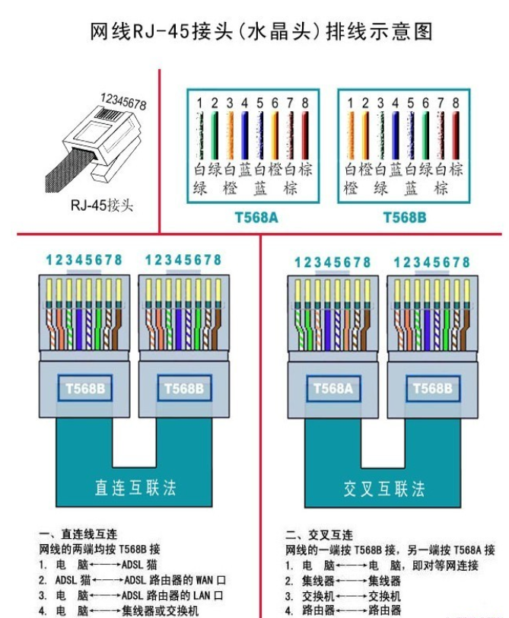
物理层的主要任务

Slide 6
2.2 数据通信的基础知识
2.2.1 数据通信系统的模型
2.2.2 有关信道的几个基本概念
2.2.3 信道的极限容量

Slide 7
2.2.1 数据通信系统的模型
一个数据通信系统包括三大部分：源系统（或发送端、发送方）、传输系统（或传输网络）和目的系统（或接收端、接收方）。
数据通信系统
输入
汉字
数字比特流
模拟信号
模拟信号
数字比特流
显示
汉字
公用电话网
PC
调制解调器
调制解调器
PC
源系统
传输系统
目的系统
源点
发送器
传输
系统
接收器
终点
输入信息
输入数据
发送
的信号
(数字的或模拟的)
接收
的信号
(数字的或模拟的)
输出数据
输出信息
数据通信系统的模型

Slide 8
常用术语
双方通信的目的——传送消息（message）
数据 (data) —— 运送消息的实体。
信号 (signal) —— 数据的电气的或电磁的表现。
模拟信号 (analogous signal) —— 代表消息的参数的取值是连续的。
数字信号 (digital signal) —— 代表消息的参数的取值是离散的。
码元 (code) —— 在使用时间域（或简称为时域）的波形表示数字信号时，代表不同离散数值的基本波形。

Slide 9
2.2.2 有关信道的几个基本概念
信道 （channel）—— 一般用来表示向某一个方向传送信息的媒体。
单向通信（单工通信）——只能有一个方向的通信而没有反方向的交互。
双向交替通信（半双工通信）——通信的双方都可以发送信息，但不能双方同时发送(当然也就不能同时接收)。
双向同时通信（全双工通信）——通信的双方可以同时发送和接收信息。

Slide 10
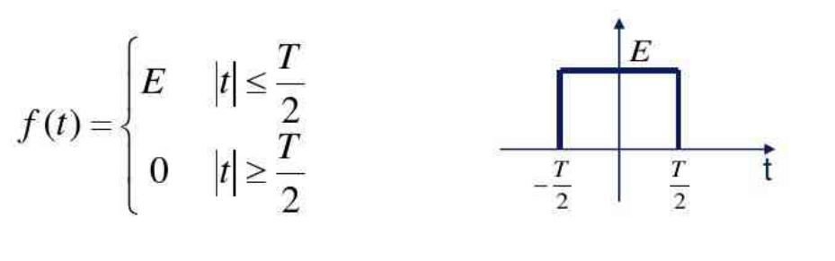
2.2.2 有关信道的几个基本概念
基带信号（即基本频带信号）—— 来自信源的信号。像计算机输出的代表各种文字或图像文件的数据信号都属于基带信号。
基带信号往往包含有较多的低频成分，甚至有直流成分，而许多信道并不能传输这种低频分量或直流分量。因此必须对基带信号进行调制 (modulation)。

Slide 11
2.2.2 有关信道的几个基本概念
调制分为两大类：
基带调制：仅对基带信号的波形进行变换，使它能够与信道特性相适应。变换后的信号仍然是基带信号。把这种过程称为编码 (coding)。
带通调制：使用载波 (carrier)进行调制，把基带信号的频率范围搬移到较高的频段，并转换为模拟信号，这样就能够更好地在模拟信道中传输（即仅在一段频率范围内能够通过信道） 。
带通信号 ：经过载波调制后的信号。

Slide 12
(1) 常用编码方式
不归零制：正电平代表 1，负电平代表 0。
归零制：正脉冲代表 1，负脉冲代表 0。
曼彻斯特编码：位周期中心的向上跳变代表 0，位周期中心的向下跳变代表 1。但也可反过来定义。
差分曼彻斯特编码：在每一位的中心处始终都有跳变。位开始边界有跳变代表 0，而位开始边界没有跳变代表 1。

Slide 13
(1) 常用编码方式
比特流
1
0
0
0
1
0
0
1
1
1
不归零制
归零制
曼彻斯特
差分
曼彻斯特
数字信号常用的编码方式

Slide 14
(1) 常用编码方式
从信号波形中可以看出，曼彻斯特 (Manchester) 编码和差分曼彻斯特编码产生的信号频率比不归零制高。
从自同步能力来看，不归零制不能从信号波形本身中提取信号时钟频率（这叫作没有自同步能力），而曼彻斯特编码和差分曼彻斯特编码具有自同步能力。

Slide 15
(2) 基本的带通调制方法
基带信号往往包含有较多的低频成分，甚至有直流成分，而许多信道并不能传输这种低频分量或直流分量。为了解决这一问题，就必须对基带信号进行调制 (modulation)。
最基本的二元制调制方法有以下几种：
调幅(Amplitude Modulation)：载波的振幅随基带数字信号而变化。
调频(Frequency Modulation)：载波的频率随基带数字信号而变化。
调相(Phase Modulation) ：载波的初始相位随基带数字信号而变化。

Slide 16
(2) 基本的带通调制方法
基带信号
0
1
0
0
1
1
1
0
0
调幅
调频
调相
最基本的三种调制方式

Slide 17
正交振幅调制 QAM (Quadrature Amplitude Modulation)
举例
为了达到更高的信息传输速率，必须采用技术上更为复杂的多元制的振幅相位混合调制方法。
(r, ϕ)
r
例如：
可供选择的相位有 12 种，而对于每一种相位有 1 或 2 种振幅可供选择。总共有 16 种组合，即 16 个码元。
由于 4 bit 编码共有 16 种不同的组合，因此这 16 个点中的每个点可对应于一种 4 bit 的编码。数据传输率可提高 4 倍。
ϕ
不是码元越多越好。若每一个码元可表示的比特数越多，则在接收端进行解调时要正确识别每一种状态就越困难，出错率增加。

Slide 18
2.2.3 信道的极限容量
任何实际的信道都不是理想的，在传输信号时会产生各种失真以及带来多种干扰。
码元传输的速率越高，或信号传输的距离越远，或传输媒体质量越差，在信道的输出端的波形的失真就越严重。

Slide 19
数字信号通过实际的信道
有失真，但可识别
实际的信道
（带宽受限、有噪声、干扰和失真）
发送信号波形
接收信号波形
失真大，无法识别
实际的信道
（带宽受限、有噪声、干扰和失真）
发送信号波形
接收信号波形

Slide 20
2.2.3 信道的极限容量
从概念上讲，限制码元在信道上的传输速率的因素有以下两个：
信道能够通过的频率范围
信噪比

Slide 21
信道能够通过的频率范围
具体的信道所能通过的频率范围总是有限的。信号中的许多高频分量往往不能通过信道。
1924年，奈奎斯特 (Nyquist) 就推导出了著名的奈氏准则。他给出了在假定的理想条件下，为了避免码间串扰，码元的传输速率的上限值。
R_{max}=2B(bps)
R_{max}为最大速率，B为理想信道带宽

Slide 22
信道能够通过的频率范围
在任何信道中，码元传输的速率是有上限的，否则就会出现码间串扰的问题，使接收端对码元的判决（即识别）成为不可能。
如果信道的频带越宽，也就是能够通过的信号高频分量越多，那么就可以用更高的速率传送码元而不出现码间串扰。

Slide 23
(2) 信噪比
噪声存在于所有的电子设备和通信信道中。
噪声是随机产生的，它的瞬时值有时会很大。因此噪声会使接收端对码元的判决产生错误。
但噪声的影响是相对的。如果信号相对较强，那么噪声的影响就相对较小。
信噪比就是信号的平均功率和噪声的平均功率之比。常记为 S/N，并用分贝 (dB) 作为度量单位。即：
信噪比(dB) = 10 log₁₀(S/N) (dB)
例如，当 S/N = 10 时，信噪比为 10 dB，而当 S/N = 1000时，信噪比为 30 dB。

Slide 24
(2) 信噪比
1984年，香农 (Shannon) 用信息论的理论推导出了带宽受限且有高斯白噪声干扰的信道的极限、无差错的信息传输速率（香农公式）。
信道的极限信息传输速率 C 可表达为：
C = W log₂(1+S/N) (bit/s)
其中： W 为信道的带宽（以 Hz 为单位）；
S 为信道内所传信号的平均功率；
N 为信道内部的高斯噪声功率。

Slide 25
香农公式表明
信道的带宽或信道中的信噪比越大，则信息的极限传输速率就越高。
只要信息传输速率低于信道的极限信息传输速率，就一定可以找到某种办法来实现无差错的传输。
若信道带宽 W 或信噪比 S/N 没有上限（当然实际信道不可能是这样的），则信道的极限信息传输速率 C 也就没有上限。
实际信道上能够达到的信息传输速率要比香农的极限传输速率低不少。

Slide 26
请注意
对于频带宽度已确定的信道，如果信噪比不能再提高了，并且码元传输速率也达到了上限值，那么还有办法提高信息的传输速率。
这就是：用编码的方法让每一个码元携带更多比特的信息量。
例： 0100 1101 0010
二元调制：12个码元
正交振幅调制：3个码元

Slide 27
2.3 物理层下面的传输媒体
2.3.1 导引型传输媒体
2.3.2 非导引型传输媒体

Slide 28
2.3 物理层下面的传输媒体
传输媒体也称为传输介质或传输媒介，它就是数据传输系统中在发送器和接收器之间的物理通路。
传输媒体可分为两大类，即导引型传输媒体和非导引型传输媒体。
在导引型传输媒体中，电磁波被导引沿着固体媒体（铜线或光纤）传播。
非导引型传输媒体就是指自由空间。在非导引型传输媒体中，电磁波的传输常称为无线传输。

Slide 29
2.3 物理层下面的传输媒体
电信领域使用的电磁波的频谱：
f
(Hz)
10⁰ 10² 10⁴ 10⁶ 10⁸ 10¹⁰ 10¹² 10¹⁴ 10¹⁶ 10¹⁸ 10²⁰ 10²² 10²⁴
无线电
微波
红外线
X射线
γ
射线
可见光
紫外线
(Hz)
10⁴ 10⁵ 10⁶ 10⁷ 10⁸ 10⁹ 10¹⁰ 10¹¹ 10¹² 10¹³ 10¹⁴ 10¹⁵ 10¹⁶
f
双绞线
卫星
光纤
同轴电缆
地面微波
海事
无线电
调幅
无线电
调频
无线电
移动
无线电
电视
波段
LF
MF
HF
VHF
UHF
SHF
EHF
THF

Slide 30
2.3.1 导引型传输媒体
双绞线
最常用的传输媒体。
模拟传输和数字传输都可以使用双绞线，其通信距离一般为几到十几公里。
屏蔽双绞线 STP (Shielded Twisted Pair)
带金属屏蔽层
无屏蔽双绞线 UTP (Unshielded Twisted Pair)

Slide 31
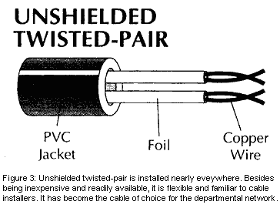
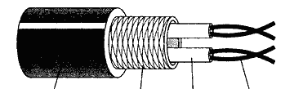
2.3.1 导引型传输媒体
聚氯乙烯套层
绝缘层
铜线
聚氯乙烯
套层
屏蔽层
绝缘层
铜线
(a) 无屏蔽双绞线
(b) 屏蔽双绞线
3 类线
5 类线
(c) 不同的绞合度的双绞线
双绞线的示意图

Slide 32
双绞线标准
1991年，美国电子工业协会 EIA 和电信行业协会联合发布了一个用于室内传送数据的无屏蔽双绞线和屏蔽双绞线的标准 EIA/TIA-568。
1995年将布线标准更新为 EIA/TIA-568-A。
此标准规定了 5 个种类的 UTP 标准（从 1 类线到 5 类线）。
对传送数据来说，现在最常用的 UTP 是5类线（Category 5 或 CAT5）。

Slide 33
双绞线标准
常用的绞合线的类别、带宽和典型应用
绞合线类别 | 带宽 | 线缆特点 | 典型应用
3 | 16 MHz | 2对4芯双绞线 | 模拟电话；曾用于传统以太网（10 Mbit/s）
4 | 20 MHz | 4对8芯双绞线 | 曾用于令牌局域网
5 | 100 MHz | 与4类相比增加了绞合度 | 传输速率不超过100 Mbit/s的应用
5E（超5类） | 125 MHz | 与5类相比衰减更小 | 传输速率不超过1 Gbit/s的应用
6 | 250 MHz | 与5类相比改善了串扰等性能 | 传输速率高于1 Gbit/s的应用
7 | 600 MHz | 使用屏蔽双绞线 | 传输速率高于10 Gbit/s的应用

Slide 34
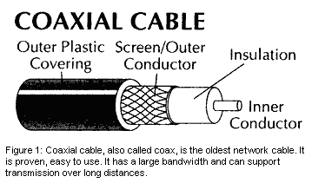
2.3.1 导引型传输媒体
同轴电缆
同轴电缆具有很好的抗干扰特性，被广泛用于传输较高速率的数据。
同轴电缆的带宽取决于电缆的质量。
50 Ω 同轴电缆 —— LAN / 数字传输常用
75 Ω 同轴电缆 —— 有线电视 / 模拟传输常用
绝缘保护套层
外导体屏蔽层
绝缘层
内导体
同轴电缆的结构

Slide 35
2.3.1 导引型传输媒体
光缆
由光纤组成，几十上百光纤组成光缆。
光纤是光纤通信的传输媒体，透明玻璃拉成细丝，8-100微米。发送端需要有光源，接收端需要有光检测器。
由于可见光的频率非常高，约为 10⁸ MHz 的量级，因此一个光纤通信系统的传输带宽远远大于目前其他各种传输媒体的带宽。

Slide 36
光线在光纤中的折射
包层
折射角
包层
（低折射率的媒体）
纤芯
纤芯
（高折射率的媒体）
入射角
包层
（低折射率的媒体）
光线在光纤中的折射
当光线从高折射率的媒体射向低折射率的媒体时，其折射角将大于入射角。因此，如果入射角足够大，就会出现全反射，光也就沿着光纤传输下去。

Slide 37
光纤的工作原理
低折射率
(包层)
高折射率
(纤芯)
光线在纤芯中传输的方式是不断地全反射
光波在纤芯中的传播
只要从纤芯中射到纤芯表面的光线的入射角大于某个临界角度，就可产生全反射。

Slide 38
多模光纤与单模光纤
多模光纤
可以存在多条不同角度入射的光线在一条光纤中传输。这种光纤就称为多模光纤。
——光脉冲加宽易失真，适合近距离，1km
单模光纤
若光纤的直径减小到只有一个光的波长，则光纤就像一根波导那样，它可使光线一直向前传播，而不会产生多次反射。这样的光纤称为单模光纤。
——不易失真，可达100Gbit/s，100km

Slide 39
多模光纤与单模光纤
多模光纤
输入脉冲
输出脉冲
单模光纤
输入脉冲
输出脉冲
多模光纤(a) 和 单模光纤(b) 的比较

Slide 40
光纤通信中使用的光波的波段
常用的三个波段的中心分别位于 850 nm, 1300 nm 和 1550 nm。
所有这三个波段都具有 25000~30000 GHz 的带宽，可见光纤的通信容量非常大。
——广泛用于主干网

Slide 41
光纤优点
(1) 通信容量非常大。
(2) 传输损耗小，中继距离长。
(2) 抗雷电和电磁干扰性能好。
(3) 无串音干扰，保密性好。
(4) 体积小，重量轻。

Slide 42
2.3.2 非导引型传输媒体
将自由空间称为“非导引型传输媒体”。
无线传输所使用的频段很广。
短波通信（即高频通信）主要是靠电离层的反射，但短波信道的通信质量较差，传输速率低。
微波在空间主要是直线传播。传统微波通信有两种方式：
地面微波接力通信：长距离地面需中继站接力
卫星通信：卫星接力，但时延大

Slide 43
无线局域网使用的 ISM 频段
要使用某一段无线电频谱进行通信，通常必须得到本国政府有关无线电频谱管理机构的许可证。但是，也有一些无线电频段是可以自由使用的。例如：ISM（Industrial Scientific and Medical）。各国的 ISM 标准有可能略有差别。
26 83.5 125
频带 MHz MHz MHz
…
…
…
…
频率 902 928 2.4 2.4835 5.725 5.850
MHz MHz GHz GHz GHz GHz
无线局域网使用的 ISM 频段

